Slide 1
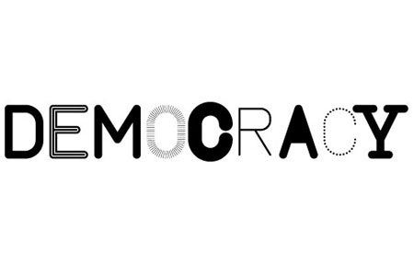
Dr. Dewi Kurniasih, S.IP.,M.Si.

Slide 2
ASAL KATA
Bahasa Yunani δημοκρατία – (dēmokratía) "kekuasaan rakyat", yang dibentuk dari kata δῆμος (dêmos) "rakyat" dan κράτος (Kratos) "kekuasaan“, merujuk pada sistem politik yang muncul pada pertengahan abad ke-5 dan ke-4 SM di negara kota Yunani Kuno, khususnya Athena

Slide 3
PENGERTIAN
“.. government or rule by the people”
“...The government from the people, by the people and for the people...”

Slide 4
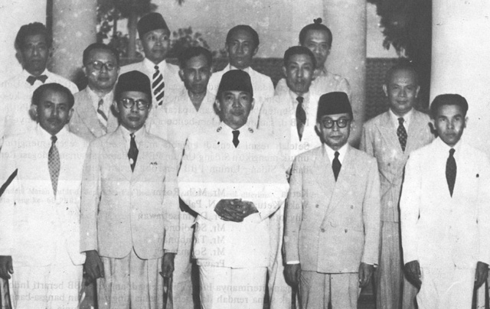
DEMOKRASI PARLEMENTER
Periode 1945 - 1959
Kedudukan parlemen sangat kuat dan pada gilirannya menguat pula kedudukan partai politik.

Slide 5
Perdebatan antar partai politik sering terjadi pula dengan kebijakan pemerintah bahkan sering berakhir dengan ketidaksepakatan.
Mendorong Presiden Soekarno untuk mengeluarkan Dekrit Presiden 5 Juli 1959, untuk kembali pada UUD 1945.

Slide 6
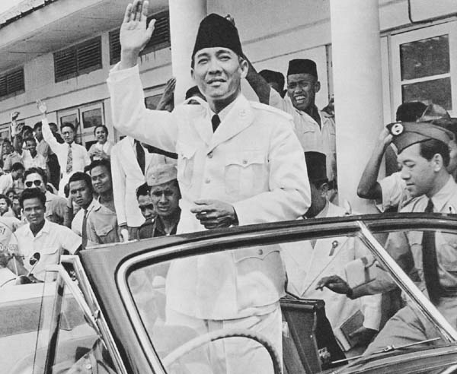
DEMOKRASI TERPIMPIN
Periode 1959 - 1965
Pemerintahan dikendalikan sang Presiden yang mengakibatkan terhambatnya komunikasi pemerintahan

Slide 7
Nilai-nilai falsafah Pancasila atau pemerintahan dari, oleh dan untuk rakyat berdasarkan sila-sila Pancasila.
Transformasi nilai-nilai Pancasila pada bentuk dan sistem pemerintahan.
Konsekuensi dan komitmen terhadap nilai-nilai Pancasila dan UUD 1945.

Slide 8
Periode 1965 - 1998
Masa ini disebut Demokrasi Retorika karena baru gagasan untuk mengadakan koreksi total terhadap demokrasi terpimpin dan melaksanakan kehidupan berbangsa da bernegara berdasarkan UUD 1945 dan Pancasila secara murni dan konsekuen.
Namun belum sampai pada tataran praktis, karena dalam kenyataannya sama seperti yang dilakukan sebelumnya terpimpin kembali dengan metode lain.

Slide 9
Periode 1998 – sekarang
Masa kini yang disebut Era Reformasi dengan reposisi terhadap sistem pemerintahan Indonesia.
Rumusan “mekanisme hidup berkelompok, bermasyarakat, berbangsa dan bernegara yang dapat menjawab keanekaragaman suku adat-istiadat, bahasa dan agama dan kehendak” atau kerakyatan yang dipimpin oleh hikmat kebijaksanan dalam permusyawratan perwakilan .

Slide 10
NILAI DEMOKRASI Henry B. Mayo
Menyelesaikan perselisihan dengan damai dan secara melembaga.
Menjamin terselenggaranya perubahan secara damai dalam suatu masyarakat yang sedang berubah.
Menyelenggarakan pergantian pimpinan secara teratur.
Membatasi pemakaian kekerasan sampai minimum.
Mengakui serta menganggap wajar adanya keanekaragaman.
Menjamin tegaknya keadilan.

